Slide 1
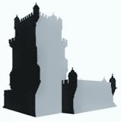

TORRE DE BELÉM
500
anos | years
Lisboa
AUTOMÁTICO

Slide 2
500 ANOS…
Passaram 500 anos desde que o rei D. Manuel I ordenou que se construísse um dos emblemas nacionais da história de Portugal e dos portugueses, a Torre de Belém.
Construída em homenagem ao Santo Patrono de Lisboa, S. Vicente, a Torre de Belém fazia parte de um sistema de defesa tripartida entre o baluarte de Cascais e a fortaleza de S. Sebastião da Caparica, na margem oposta do rio Tejo.

Slide 3
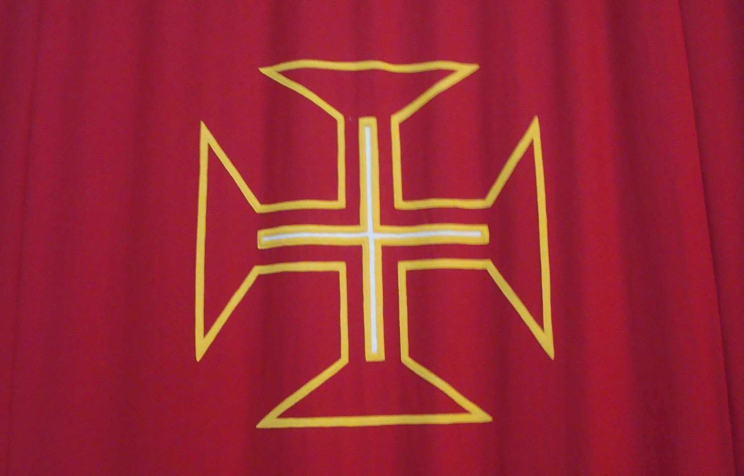

Slide 4
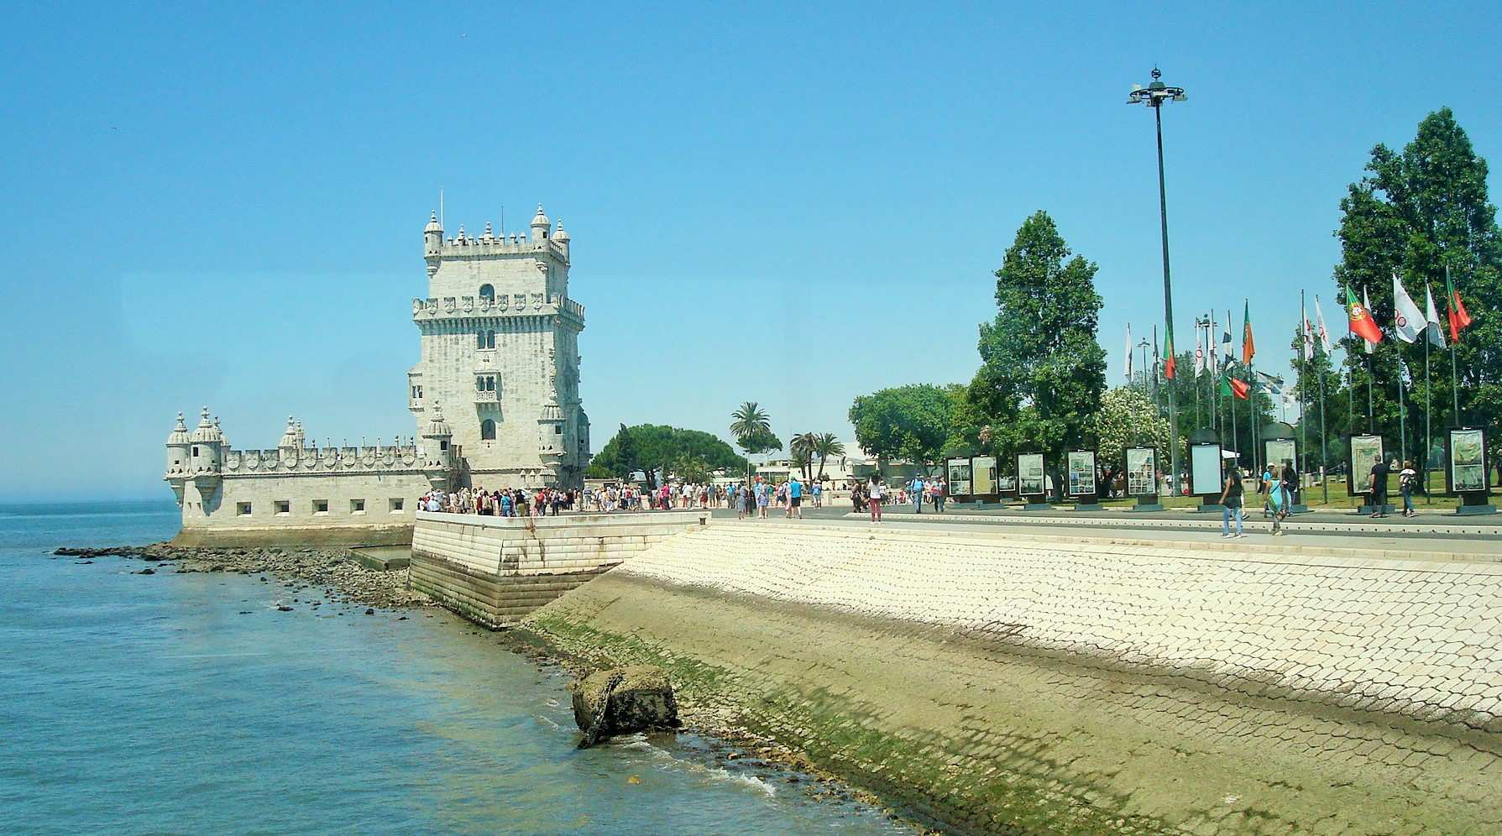

Slide 5
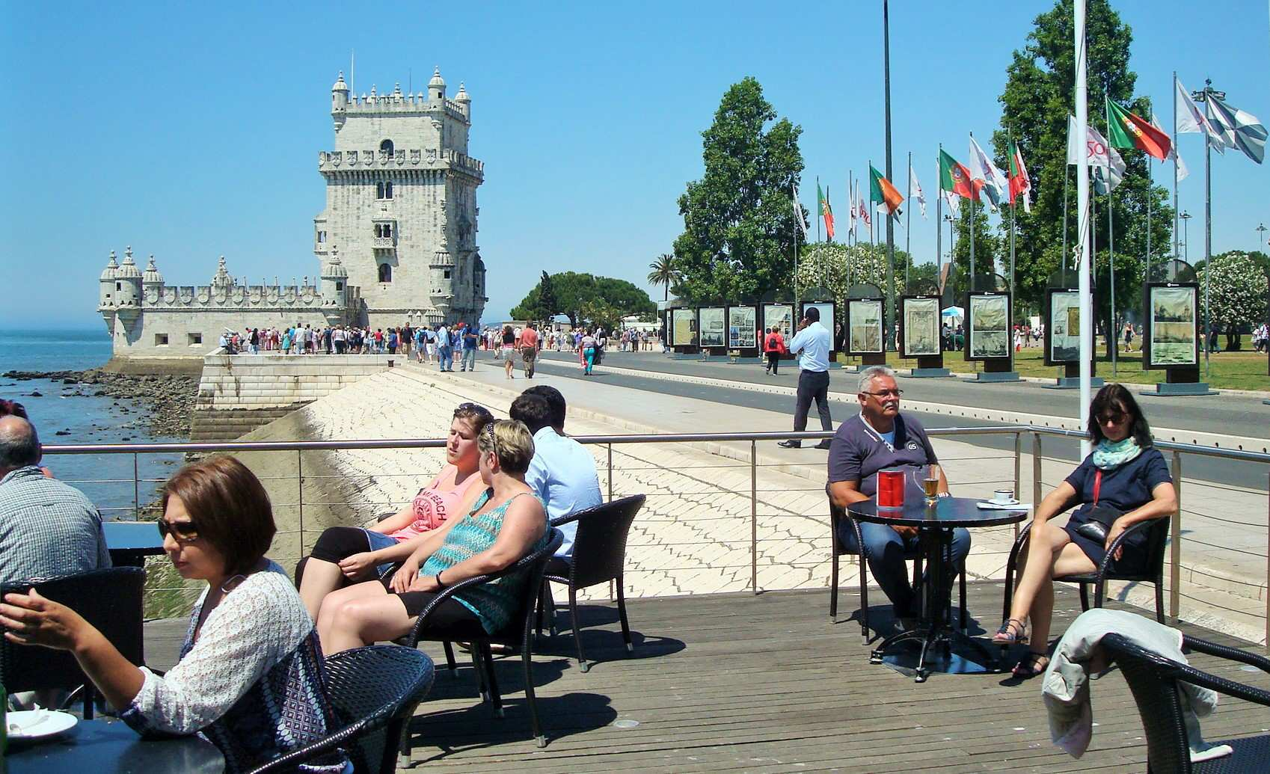

Slide 6
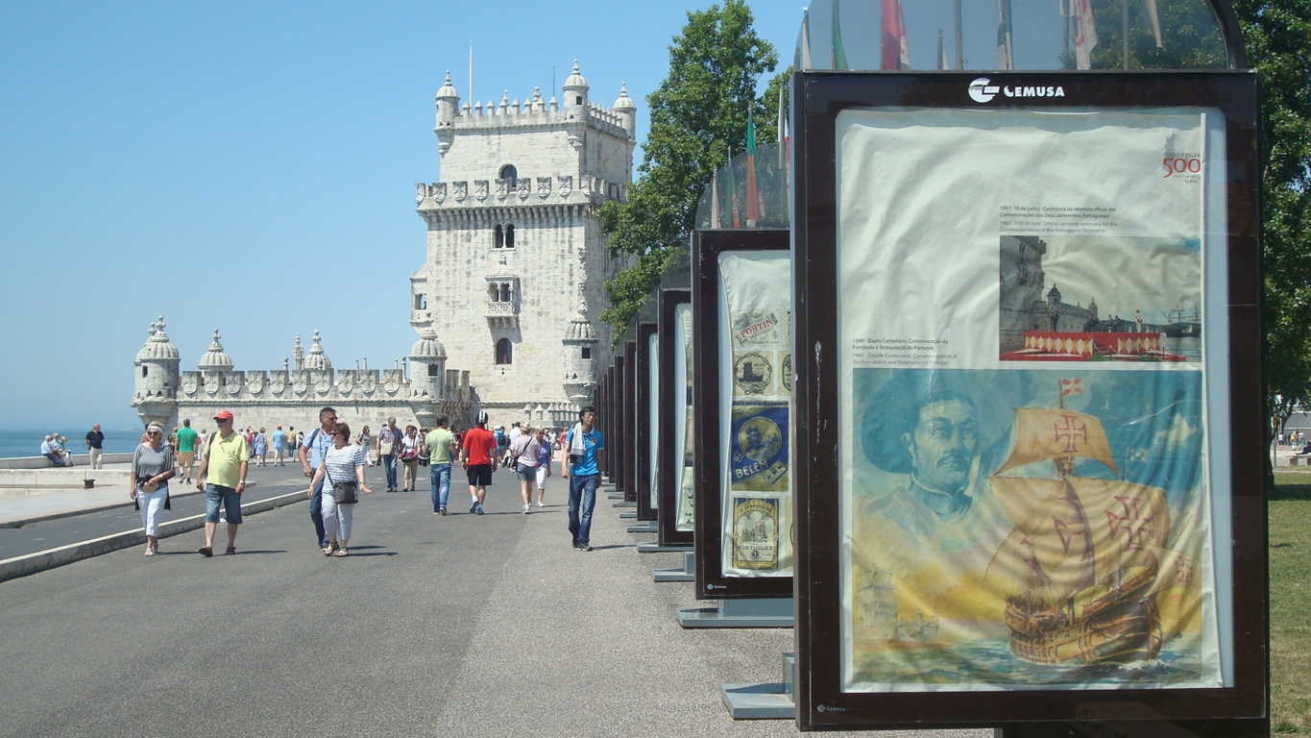

Slide 7
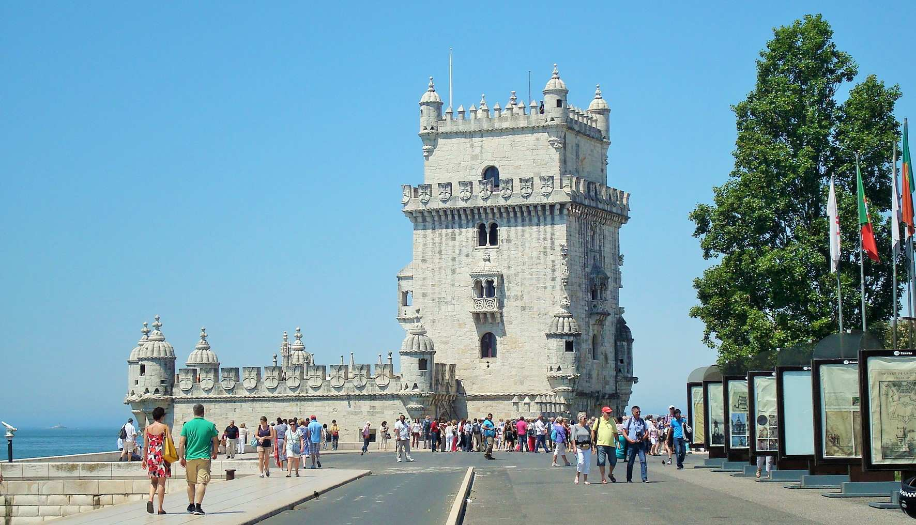

Slide 8
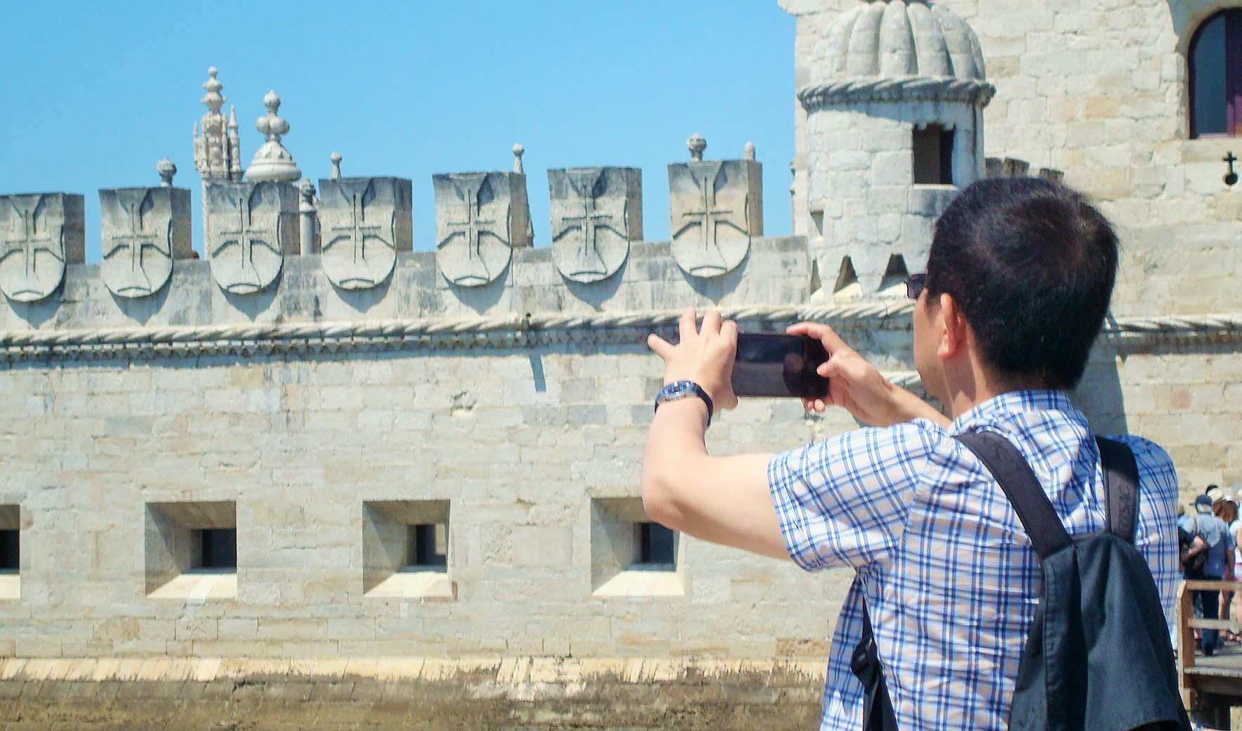

Slide 9
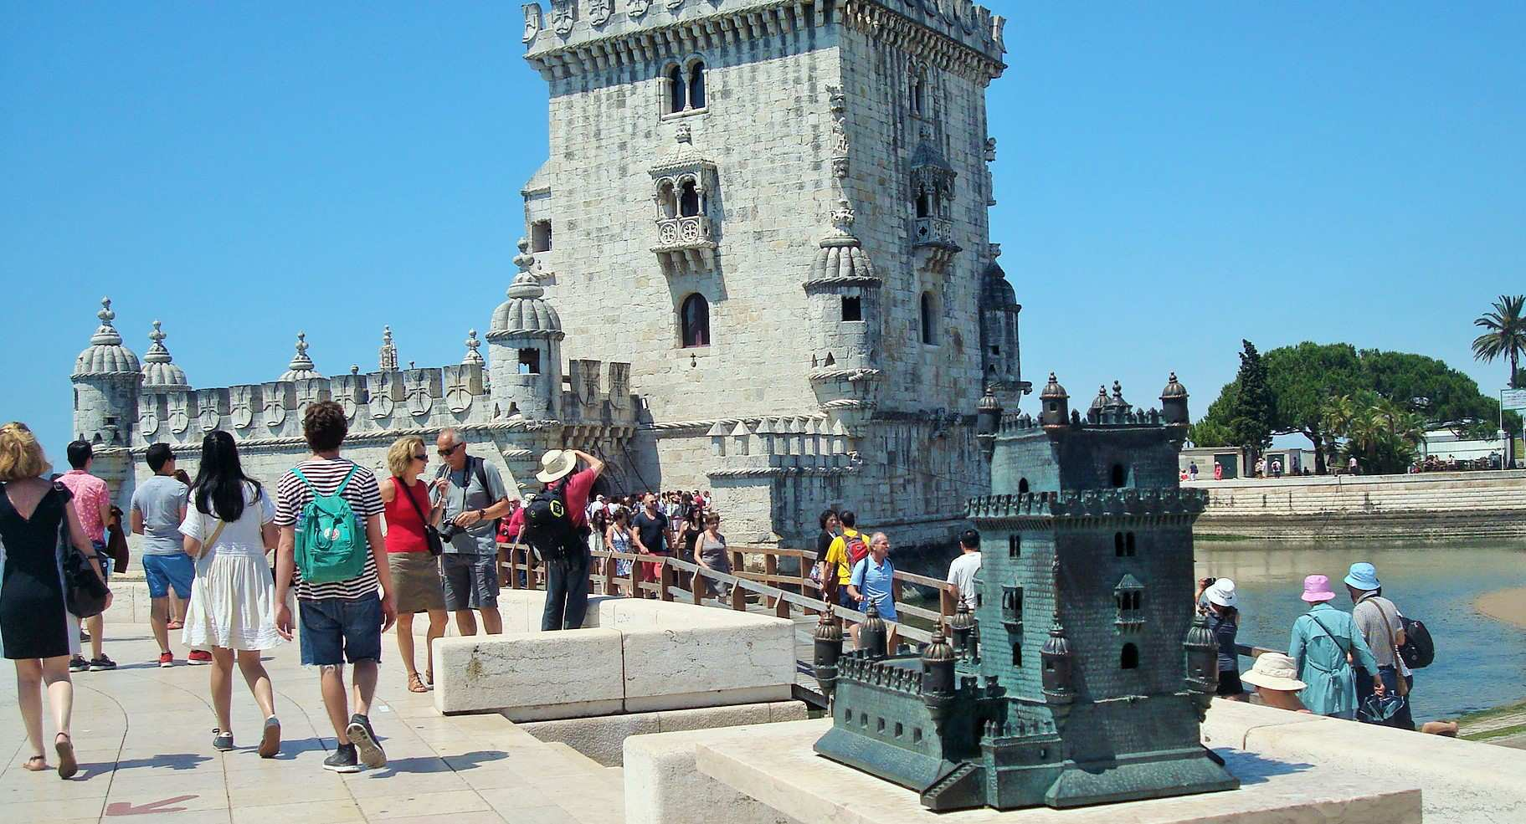

Slide 10
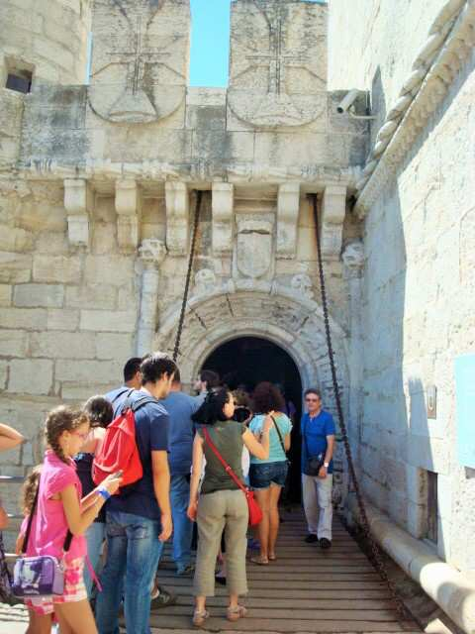
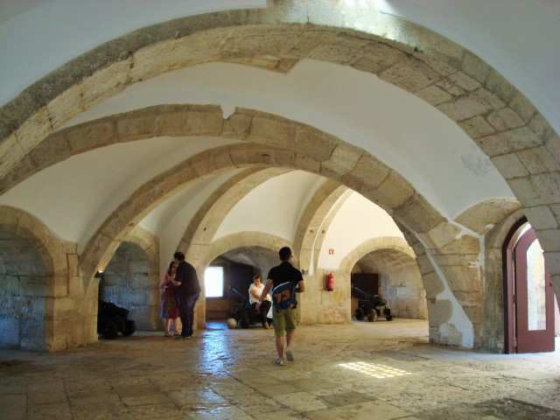
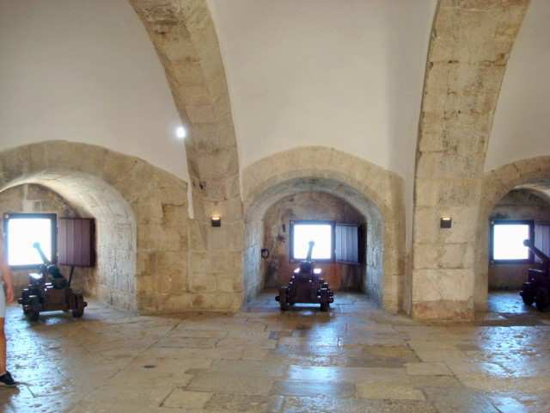

Slide 11
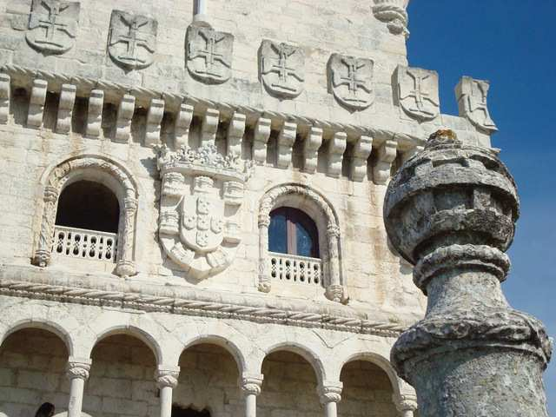
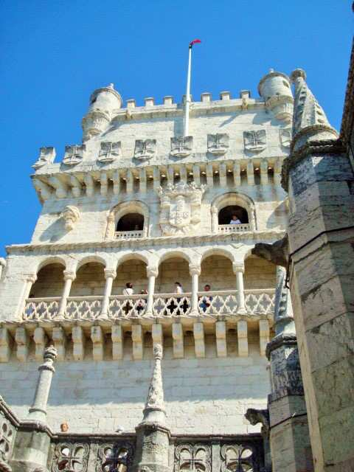
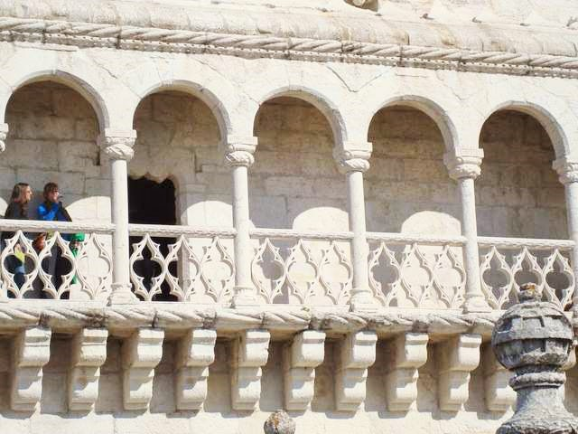

Slide 12
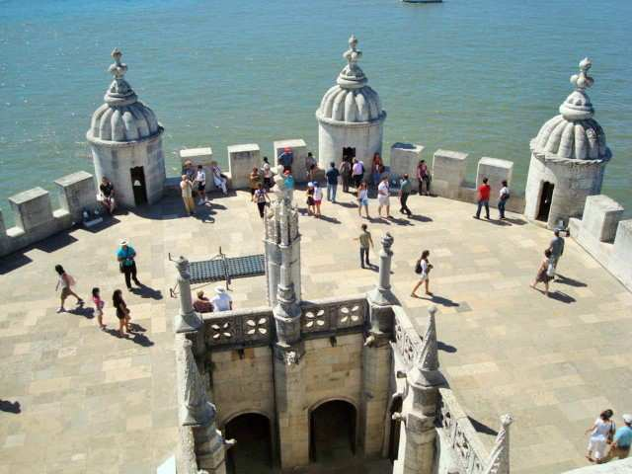

Slide 13
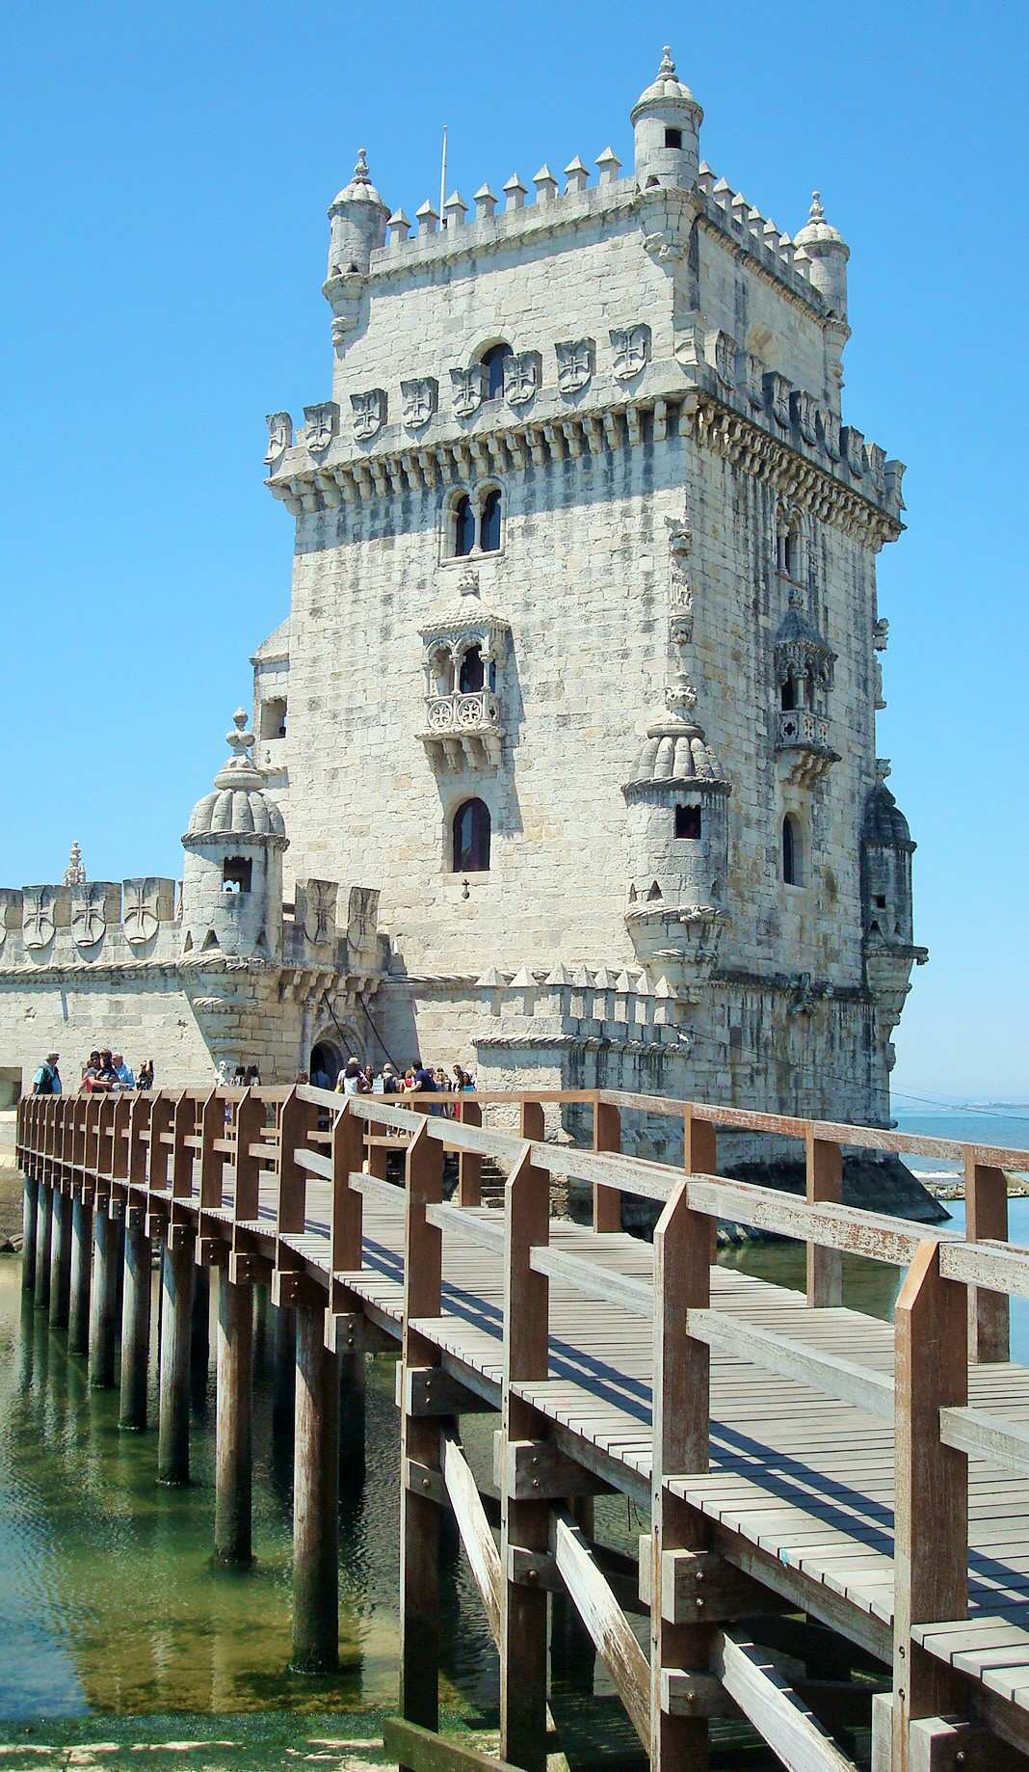
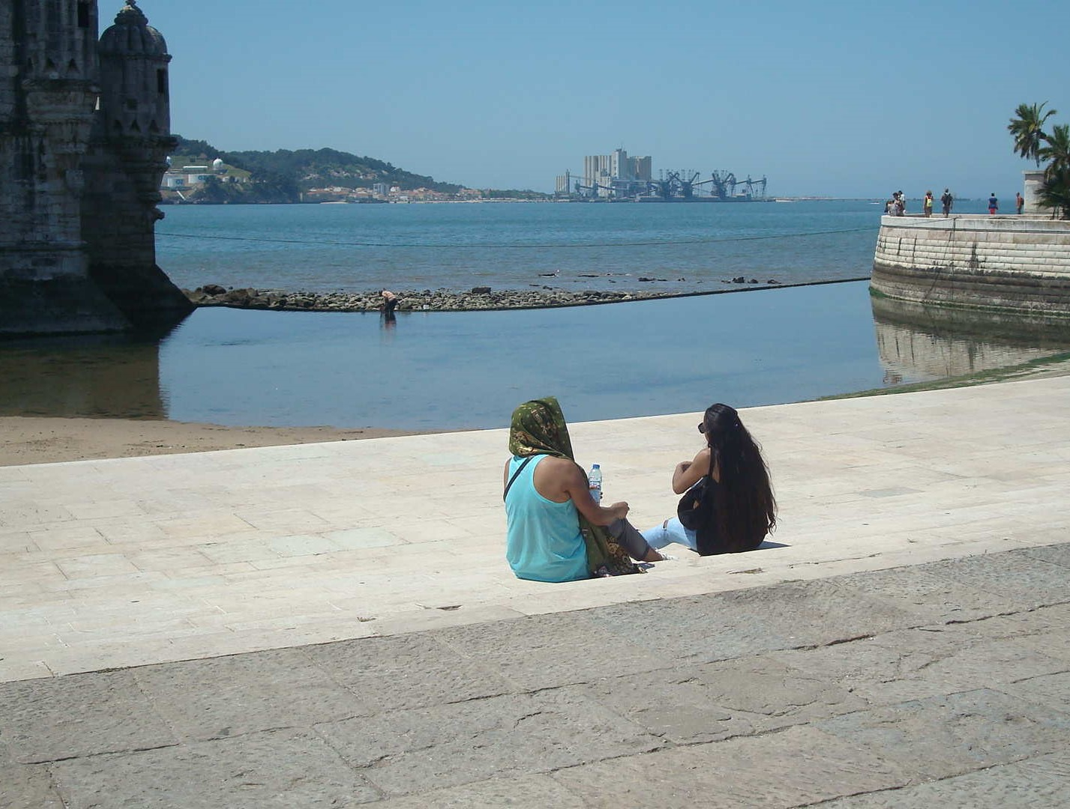

Slide 14
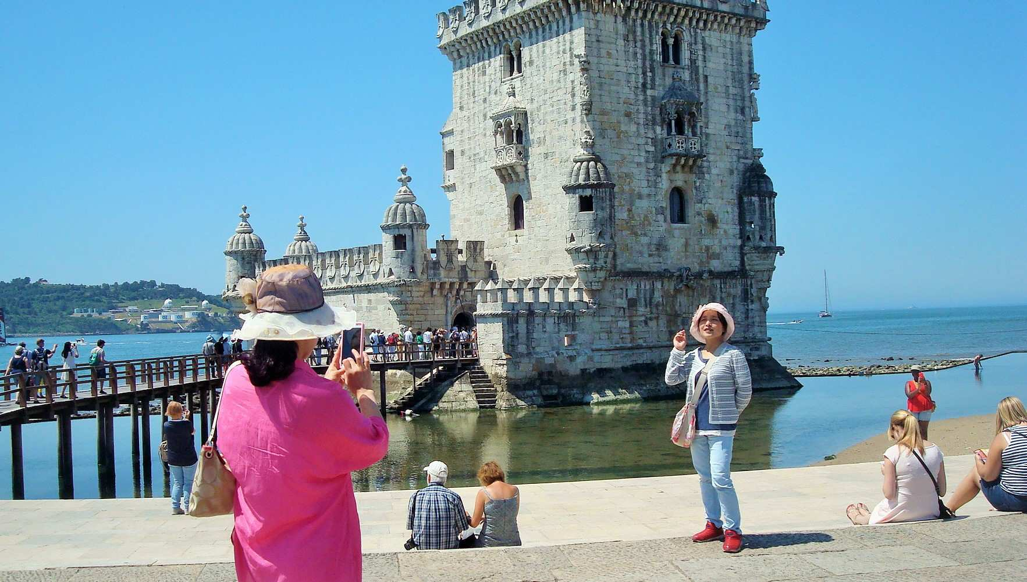

Slide 15
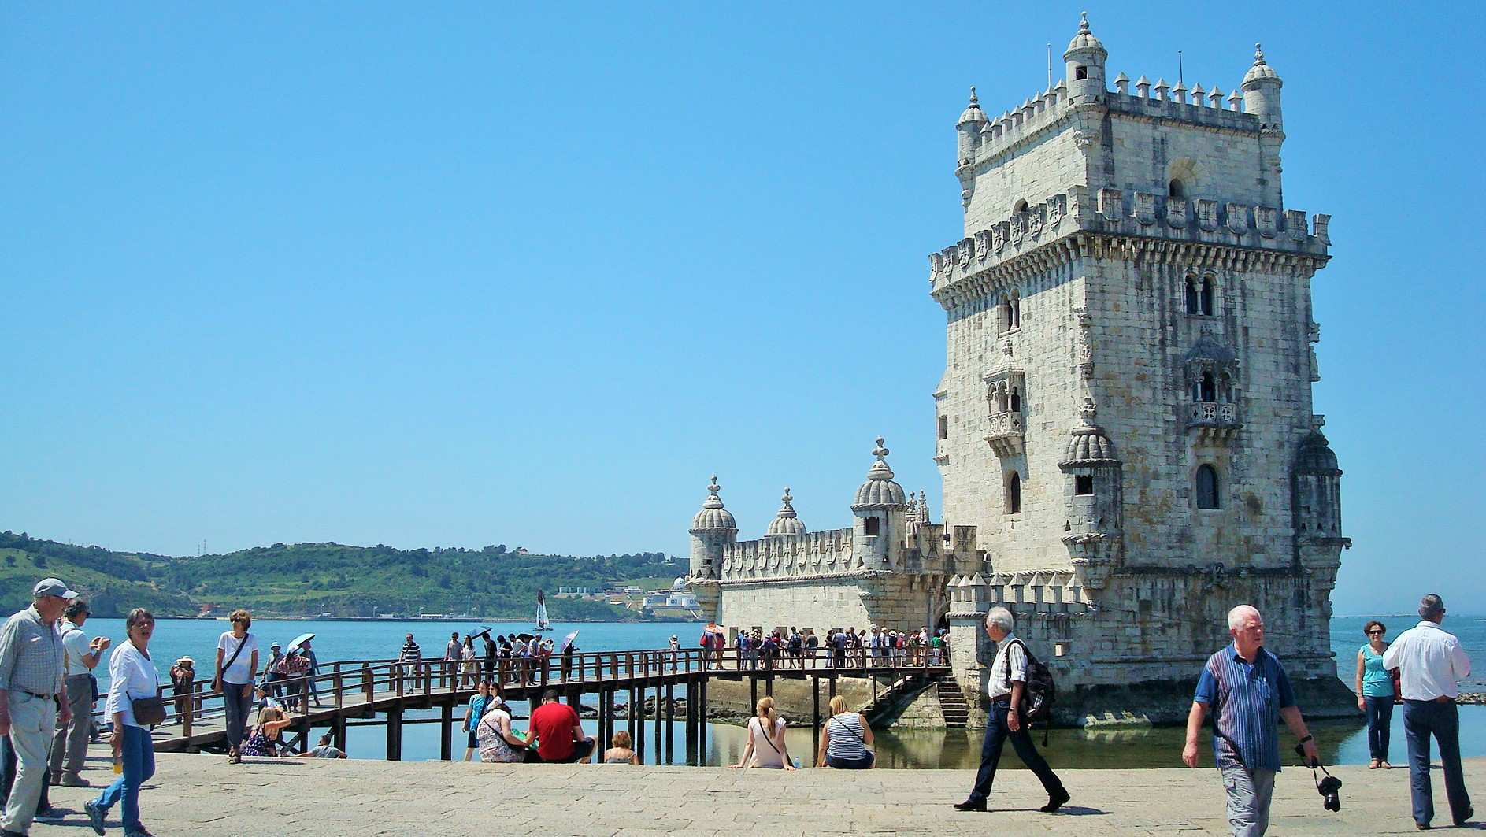

Slide 16
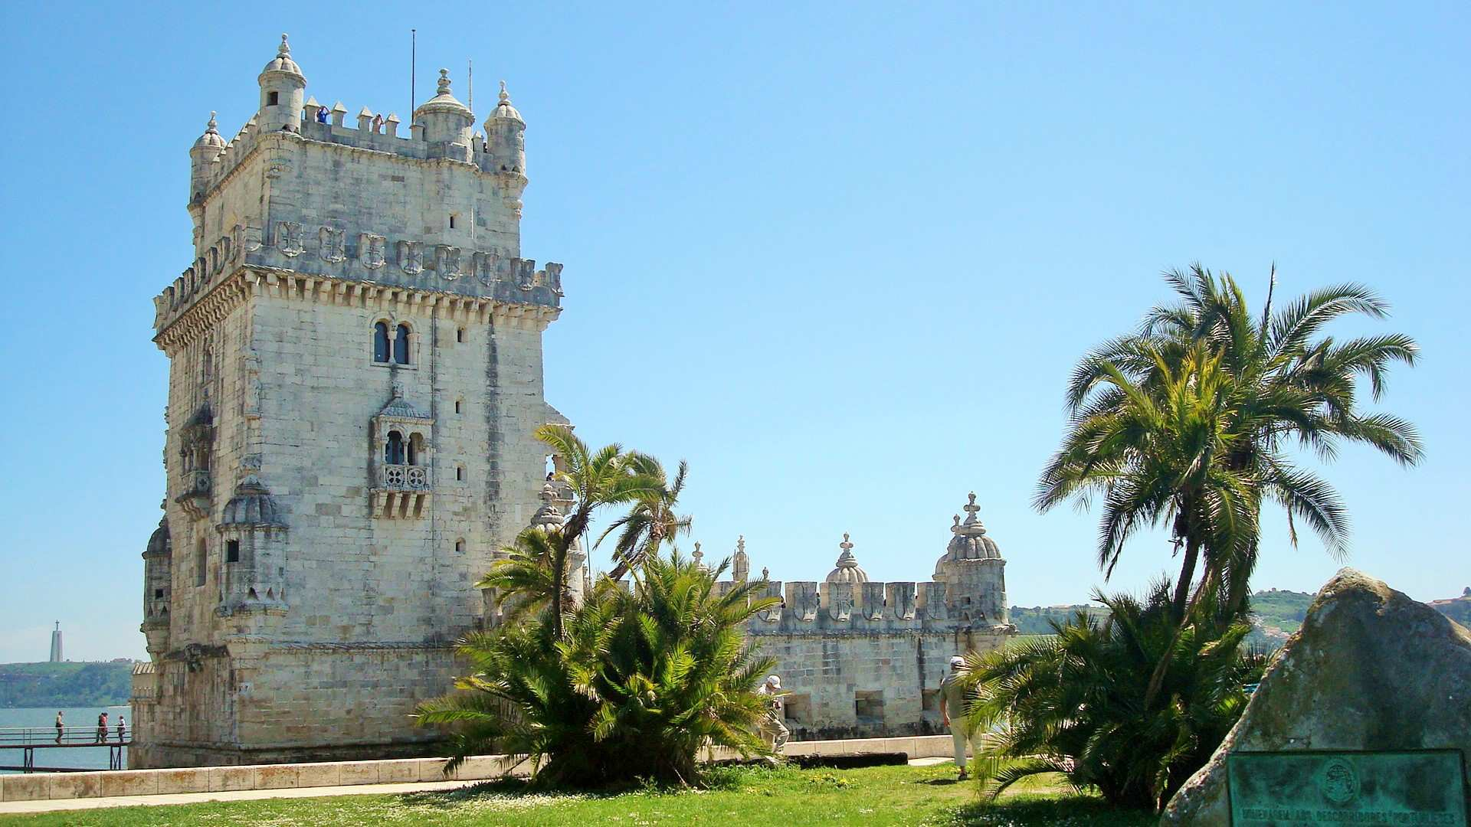


Slide 17
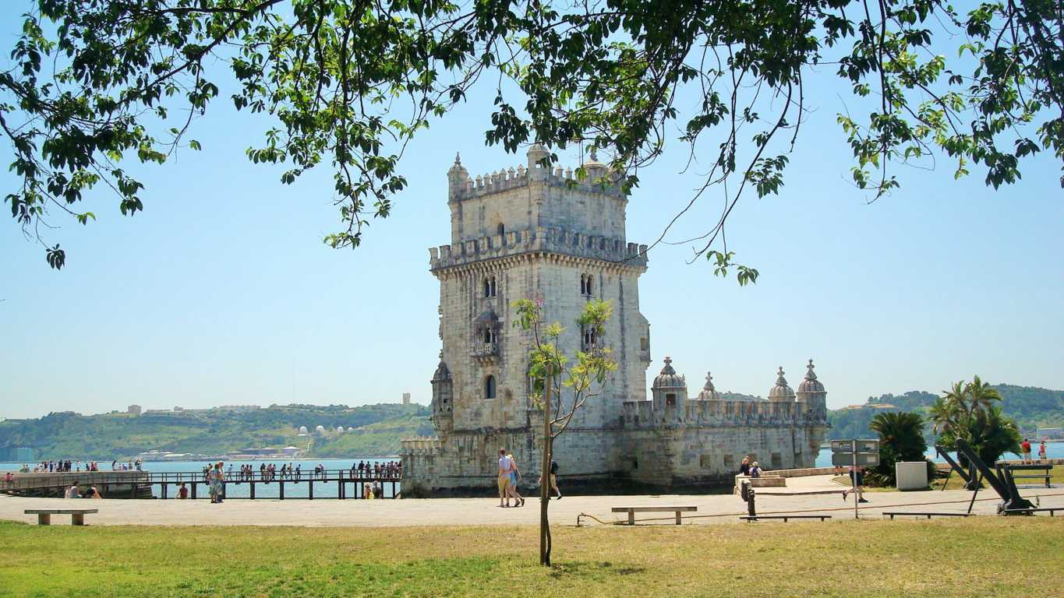

Slide 18
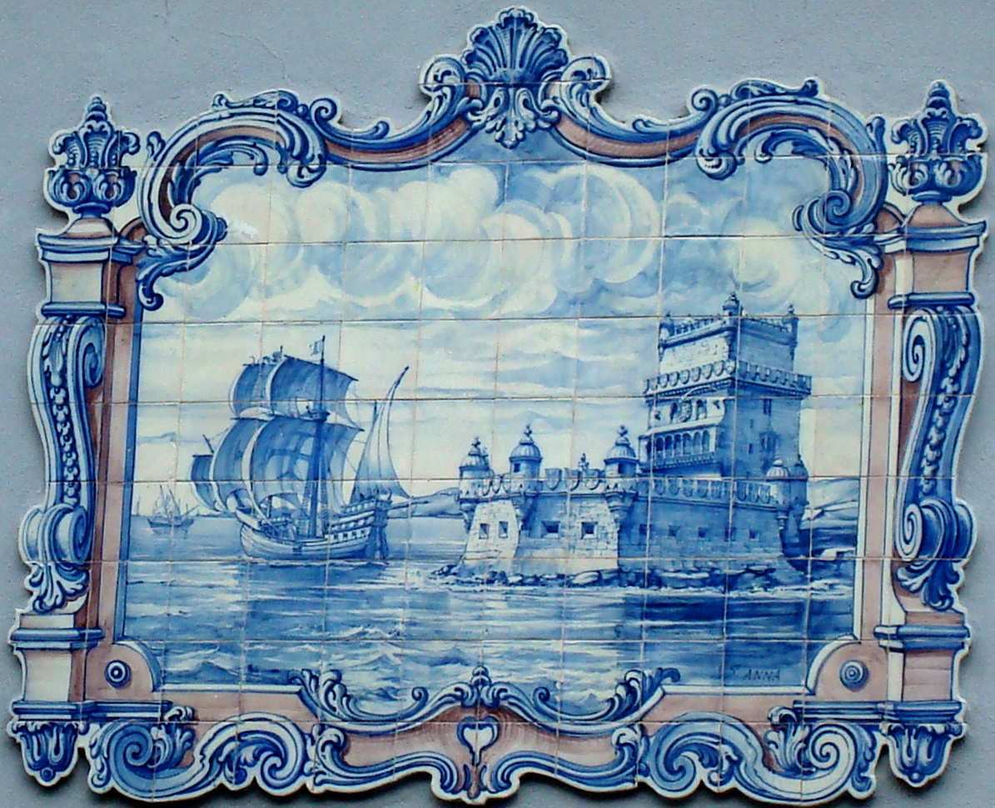

Música: “Amor a Portugal”
Fotos e formatação
de João Vieira
Junho / 2015

